Slide 1
ארגון חינוך מוטה עתיד

Slide 2
ארגון חינוך מסתגל
ארגון חינוך המעצב בהתמדה את העתיד הרצוי לו בהתאם למציאות המשתנה כדי לשמר את הרלוונטיות שלו.

Slide 3
אתגר ההסתגלות הארגונית למציאות המשתנה
ארגונים ( בדגש על ציבוריים) מתקשים להסתגל למציאות המשתנה:
מערכת הבריאות – הזקנה במסדרון
מערכת המשפט – ערמות התיקים
מערכת התחבורה – כבישים פקוקים
מערכת החינוך – עדין במהפכה התעשייתית

Slide 4
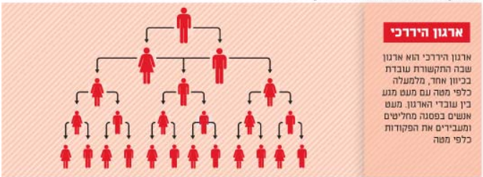
הארגון ההיררכי האיטי - "ארגון האיך"

Slide 5
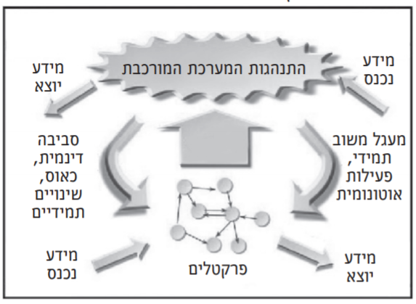
הארגון המסתגל הזמיש – "ארגון המה"

Slide 6
מרכיבי ארגון חינוך מסתגל
מצפן מערכתי
מוסדות חינוך אוטונומיים ויזמים
אקו-סיסטם מערכתי תומך ומאפשר

Slide 7
המצפן המערכתי
מצפן מדיניות מערכתי ברור ושקוף
מיקוד מאמצים של המחוז בהשגת יעדי המצפן המערכתי
ניהול ועדכון מתמידים ומרכזיים של המצפן המערכתי

Slide 9
חשיבת עתיד לעדכון המצפן המערכתי
מנהיגות (Leadership)
מסגרת עבודה (Framework)
סריקה (Scanning)
חיזוי (Forecasting)
חזון (Visioning)
תכנון (Planning)

Slide 10
מוסדות חינוך
אוטונומיה למוסדות החינוך ליזום ולשתף פעולה
יוזמות של מוסדות החינוך להשגת יעדי המצפן המערכתי
לגיטימציה למוסדות החינוך לפעול במגוון דרכים על פי בחירתם

Slide 11
אקו-סיסטם מערכתי תומך ומאפשר
מעטפת תומכת ומאפשרת לפעילות השטח
מעטפת כוללת המשלבת את כל התחומים רלוונטיים
תפקיד ההנהלה להקים ולתחזק המעטפת
מדיניות
הון אנושי
תשתיות פיזיות וטכנולוגיות
תרבות
תקציב ומשאבים
שירותים
תוכניות לימודים
מסלולי יישום

Slide 12
אקו-סיסטם מערכתי תומך ומאפשר
מעטפת תומכת ומאפשרת לפעילות מוסדות החינוך
מעטפת כוללת המשלבת את כל ההיבטים רלוונטיים
תפקיד הנהלת המחוז להקים ולתחזק המעטפת

Slide 13
מרכיבי האקו-סיסטם
מדיניות
הון אנושי
תשתיות פיזיות וטכנולוגיות
תרבות
תקציב ומשאבים
שירותים
תוכניות לימודים
מוסדות חינוך

Slide 14
מרכיב אקו-סיסטם - מדיניות
הגדרה של המצפן המערכתי באחריות המטה ובגיבוי של ההנהלה
הפחתת רגולציה והסרת חסמים
מדיניות
הון אנושי
תשתיות פיזיות וטכנולוגיות
תרבות
תקציב ומשאבים
שירותים
תוכניות לימודים

Slide 15
מרכיב אקו-סיסטם – תוכניות לימודים
תוכניות לימודים ארציות תואמות פמ"ע
תוכניות לימודים מוסדיות תואמות פמ"ע
תוכניות לימודים אישיות תואמות פמ"ע
מדיניות
הון אנושי
תשתיות פיזיות וטכנולוגיות
תרבות
תקציב ומשאבים
שירותים
תוכניות לימודים

Slide 16
מרכיב אקו-סיסטם – הון אנושי
שילוב פמ"ע בהכשרה והפיתוח המקצועי של סגל ההוראה, הניהול, הפיקוח והמטה
יצירת מאגר מעצבי פמ"ע ומדריכי פמ"ע של המחוז
שינוי תפקיד המפקח למטפח
מדיניות
הון אנושי
תשתיות פיזיות וטכנולוגיות
תרבות
תקציב ומשאבים
שירותים
תוכניות לימודים

Slide 17
מרכיב אקו-סיסטם – תשתיות
יישום מרחבי למידה תומכי פמ"ע במסגרת פרויקטי M21 ובתי ספר חדשניים
הנגשת מאגר כלים טכנולוגיים תומכי פמ"ע למוסדות החינוך (בשיתוף עם אגפי מו"פ וטכנולוגיה)
מדיניות
הון אנושי
תשתיות פיזיות וטכנולוגיות
תרבות
תקציב ומשאבים
שירותים

Slide 18
מרכיב אקו-סיסטם – תרבות
קחו ועשו זאת לשלכם
לגיטימציה ועידוד למגוון והתאמה אישית
עידוד ולגיטימציה לחיבורים ושיתופי פעולה של מוסדות חינוך
עידוד חשיבת עתיד וזמישות ארגונית כדרכים להסתגלות מתמדת לשינויים
מעבר מתרבות של פיקוח לתרבות של טיפוח ויצירת מאפשרים
מדיניות
הון אנושי
תשתיות פיזיות וטכנולוגיות
תרבות
תקציב ומשאבים
שירותים
תוכניות לימודים

Slide 19
מרכיב אקו-סיסטם – שירותים
שירותי מידע וידע (בהתבסס על שירותי אגף מו"פ)
תמונת מצב עדכנית של מגמות
הנגשת חומר ידע והדרכה פמ"ע
מאגרי יוזמות חינוכיות ופרקטיקות פדגוגיות תומכות פמ"ע
מאגר כלי מחשוב תומכי פמ"ע
שירותי הכשרה, ליווי והטמעה להטמעת פמ"ע
מדיניות
הון אנושי
תשתיות פיזיות וטכנולוגיות
תרבות
תקציב ומשאבים
שירותים
תוכניות לימודים

Slide 20
מרכיב אקו-סיסטם – תקציב ומשאבים
תקציב ומשאבים עבור הקמת
הקמת ותחזוקת האקו-סיסטם
פעילות מוסדות החינוך
מדיניות
הון אנושי
תשתיות פיזיות וטכנולוגיות
תרבות
תקציב ומשאבים
שירותים
תוכניות לימודים

Slide 21
המפקח כמטפח בארגון חינוך מוטה עתיד
בארגון חינוך מוטה עתיד תפקיד מרכזי של המפקח הוא לטפח את היכולת
של מוסדות החינוך שבאחריותו להפוך למוסדות חינוך מוטי עתיד
המפתחים ומיישמים יוזמות חינוכיות תואמות פמ"ע 2030 בהתאם
לרצונותיהם ומאפייניהם הייחודים.

Slide 22
המפקח כמטפח בארגון חינוך מוטה עתיד
המפקח כמטפח
ממקד
במצפן
מפנה מחסומים
מגונן
מארגן
הסביבה
מנחיל תרבות
חיישן הזדמנויות
מאיץ
וקרן הון סיכון
מחבר ומשווק
אוזן קשבת
יזם ופעלן

Slide 23
שאלות למפקח
כיצד מגבירים את המודעות ומייצרים עמדה חיובית לפמ"ע במוסדות החינוך?
כיצד מפחיתים רגולציה, מסירים חסמים ומגבירים את האוטונומיה של מוסדות החינוך?
באילו דרכים ניתן לשלב את הפמ"ע בפיתוח המקצועי של אנשי החינוך?
כיצד מקדמים תשתיות פיזיות וטכנולוגיות תומכות פמ"ע במוסדות החינוך?
כיצד מקדמים את הפמ"ע בפורום מפקח ומנהליו?
אילו שירותים יכול מפקח לספק למוסדות החינוך כדי לקדם את יישום הפמ"ע?
אילו שיתופי פעולה יכול מפקח לייצר עבור מוסדות החינוך וכיצד?
כיצד יכול המפקח לאתר ולהנגיש הזדמנויות בסביבה ובמערכת החינוך למוסדות החינוך?
באילו אופנים יכולים המפקחים לשתף פעולה כדי לקדם ארגון חינוך מוטה עתיד?

Slide 24
הכשרה ופיתוח מקצועי של המפקח בסביבת ארגון חינוך מוטה עתיד
חשיבת עתיד ארגונית (רציונל, גישות, ופרקטיקות של סריקה, חיזוי, עיצוב עתיד רצוי ותכנון)
מגמות העתיד והשלכותיהן על החינוך
תפישת פדגוגיה מוטת עתיד 2030 (מודל, עקרונות, שדה הפעולה החינוכי, מסגרת למידה 2030, סביבות למידה תואמות פמ"ע)
תפישת ארגון חינוך מוטה עתיד (ארגון חינוך מסתגל, מודל בשלות לארגון חינוך מוטה עתיד)
תפישת מוסד חינוך מוטה עתיד (מודל בשלות פמ"ע, יוזמה חינוכית ומערך שיעור פמ"עים)
פרקטיקות של חדשנות ויצירתיות (לדוגמא (SIT,PRESENTENSE, Design Thinking
יזמות (התהליך היזמי, אקו- סיסטם תומך יזמות, ניהול חממות ליזמות)
קהילות עשייה - ניהול ופעולה בקהילות עשייה

Slide 25
נושאי חקר לקהילות העשייה של המפקחים
מהי חשיבת עתיד ארגונית וכיצד ניתן לקדם באמצעותה את החינוך במציאות משתנה
מהן מגמות העתיד ומהן השלכותיהן על החינוך?
מהי תפישת פדגוגיה מוטת עתיד 2030 וכיצד היא מתמודדת עם אתגר הרלוונטיות של החינוך במציאות משתנה?
מהי תפישת מוסד חינוך מוטה עתיד ומה השינוי שהיא מחוללת בהתנהלות מוסדות החינוך?
מהו תהליך יזמי ואלו פרקטיקות של חדשנות ויצירתיות ניתן לשלב בו?

Slide 26
מאפייני תפקיד המפקח כמטפח
מרכיב אקו-סיסטם | תפקיד המפקח כמטפח
מדיניות | הגדרת הפמ"ע כמצפן מערכתי ויצירת מודעות ועמדה חיובית הפחתת רגולציה, הסרת חסמים והגברת אוטונומיה של מוסדות החינוך קידום פמ"ע כמצפן וכאקו-סיסטם רשותי
הון אנושי | מיקוד הפיתוח המקצועי של עובדי ההוראה בפדגוגיה מוטת עתיד מיקוד הפסגות בהדרכת פדגוגיה מוטת עתיד
תשתיות פיזיות וטכנולוגיות | קידום והנגשת תשתיות פיזיות וטכנולוגיות תומכות פמ"ע במוסדות החינוך
תרבות | פיתוח קהילות ידע ועשייה של מורים, מנהלים ומפקחים בתחום הפמ"ע עיצוב תרבות של הסתגלות מתמדת לשינויים, פתיחות לייחודיות ולמגוון קידום הפמ"ע דרך פורום מפקח ומנהליו
שירותים | איתור והנגשת הזדמנויות בסביבה ובמערכת החינוך למוסדות החינוך סיוע ביצירת שיתופי פעולה עם גורמי קהילה/רשות/מגזר עסקי/אקדמי ועוד. סיוע ביצירת שיתופי פעולה גלובליים ורב תרבותיים קידום והנגשת מתודולוגיות של חדשנות ויצירתיות
תקצוב ומשאבים | השגת משאבים ותקציבים נדרשים למימוש הפמ"ע במוסדות החינוך

Slide 27
קריטריונים להצלחת מהלך מחוז מוטה עתיד
הקריטריונים להטמעה מוצלחת:
הטמעה מהותית – מייצרת שינוי עמוק ושיטתי בהתנהלות של מוסדות החינוך
הטמעה בהיקף נרחב –הטמעה בנתח משמעותי של מוסדות חינוך
הטמעה בטווח זמן סביר –הטמעה שהתחוללה בטווח של עד חמש שנים.
הטמעה בת קיימא – הטמעה המייצרת מציאות שניתן לקיימה לאורך זמן.

Slide 28
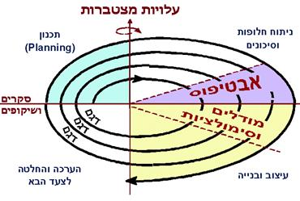
סבבי הטמעה ספירליים של פמ"ע
סבבי הטמעה ספירליים של פמ"ע בארגון
בכל סבב הרחבת היקף ההטמעה
בכל סבב הטמעת תכני פמ"ע עדכניים

Slide 29
מסלולי הנגשה למוסדות חינוך מוטי עתיד
מסלול הנגשה כבדה – פיילוט מוסדות חינוך מוטי עתיד ב 20 מוסדות חינוך בליווי צמוד של מדריכים בשנת תש"פ
מסלול הנגשה קלה – יישום פמ"ע ברמה מסוימת בהיקף נרחב של מוסדות חינוך במחוז בשנת תש"פ. דורש עיצוב על ידי צוות מוביל.

Slide 30
תודה !!

